Slide 1
5장. 안정해시 설계

Slide 2
수평적 규모 확장을 달성하려면
요청 또는 데이터를 서버에 균등하게 나누는 것이 중요!

Slide 3
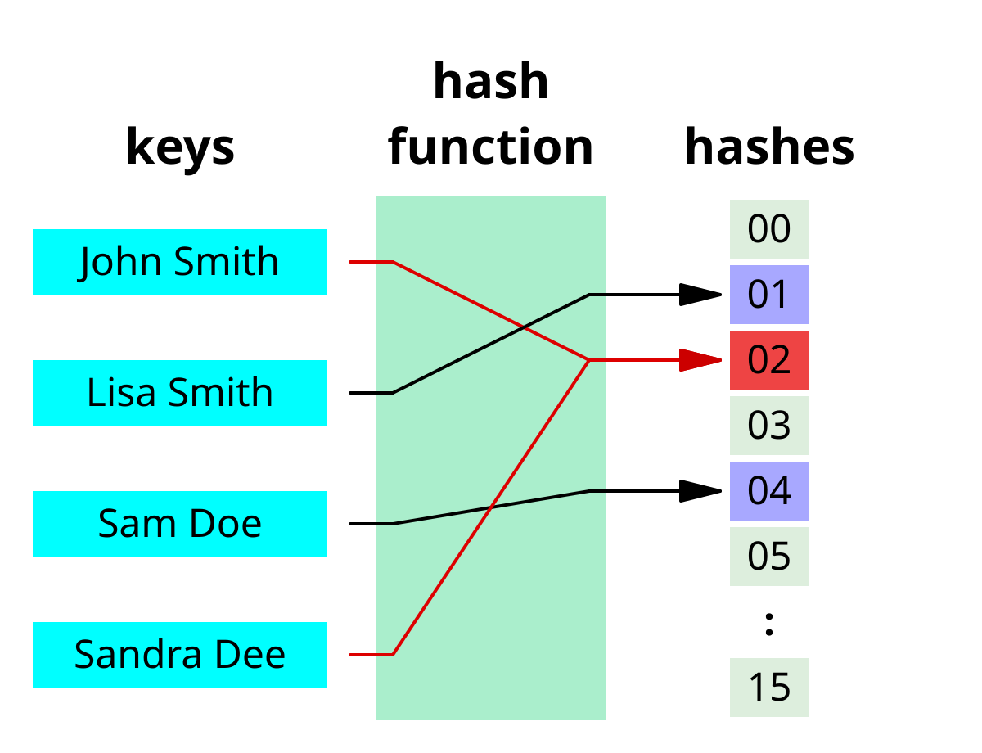
해시를 사용하여 달성 가능

Slide 4
하지만 해시 사용시 주의해야 할 문제들이 있음

Slide 5
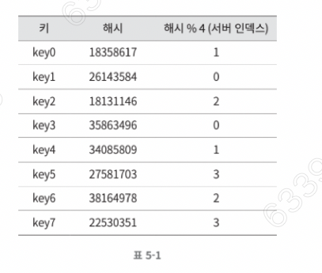
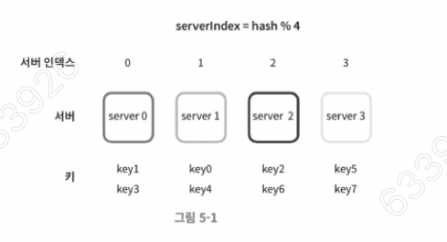
데이터 분포가 균등한 이상적인 상황에서 잘 동작

Slide 6
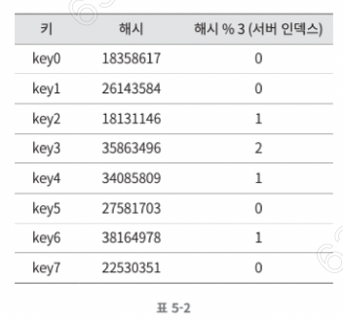
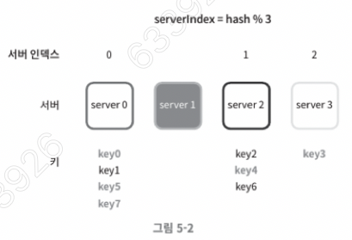
서버 1이 갑자기 중단 된다면?

Slide 7
이러한 문제를 해시 키 재배치 문제라고 한다

Slide 8
이 문제를 효과적으로 해결할 수 있는 방법
안정 해시

Slide 9
전통적 해시 테이블
슬롯의 수가 바뀌면 거의 대부분의 키를 재배치한다

Slide 10
안정 해시
해시 테이블 크기가 조정 될 때 평균적으로 오직 k/n개의 키만 재배치하는 해시 기술
k=키의 개수
n=슬롯의 개수

Slide 11
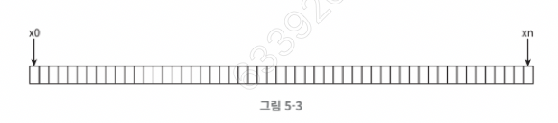
해시 공간
SHA-1 기준
해시 공간 : 0 ~ 2^160 -1
x0 = 0, xn = 2^160 -1

Slide 12
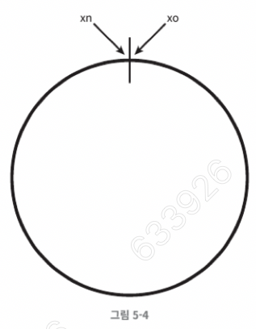
구부리면
해시 링

Slide 13
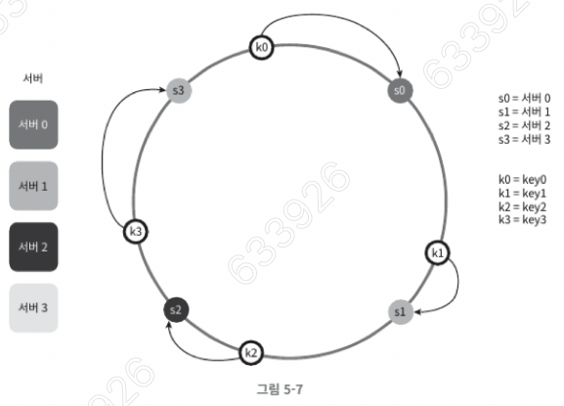
해시 링에 서버와 키를 배치한다

Slide 14
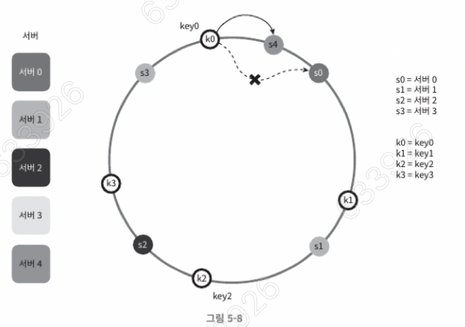
서버 추가

Slide 15
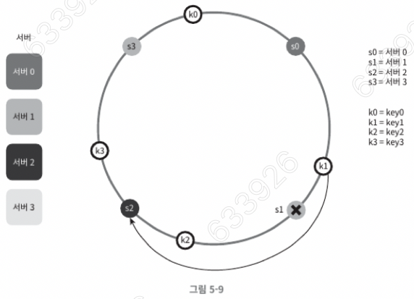
서버 제거

Slide 16
안정해시의 기본 구현 법에는 2가지 문제가 있음

Slide 17
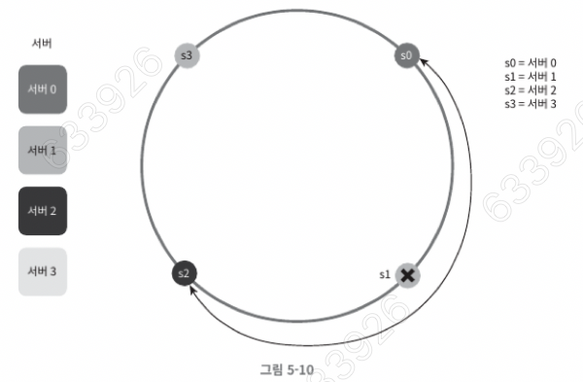
파티션의 크기를 균등하게 유지할 수 없음
파티션: 인접한 서버 사이의 해시 공간

Slide 18
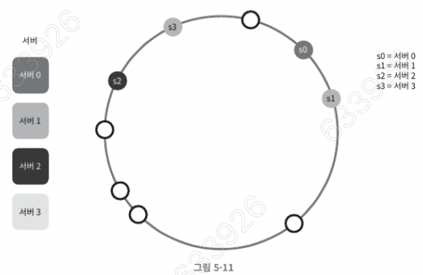
키의 균등 분포를 달성하기 어렵다

Slide 19
가상 노드 혹은 복제라고 불리는 기술을 통해 해결 가능

Slide 20
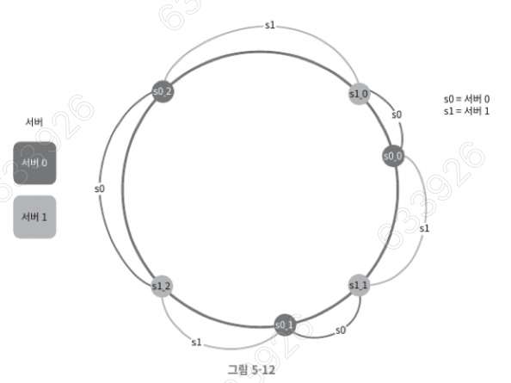
각 서버마다 가상 노드(복제)를 만든다

Slide 21
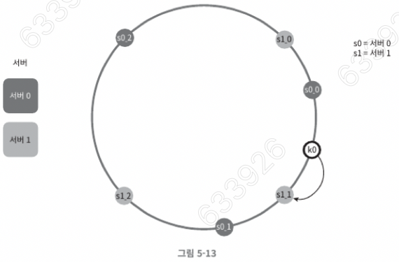
시계 방향으로 탐색하다 최초로 만나는 가상 노드가 해당 키가 저장될 서버가 된다.

Slide 22
트레이드 오프!
가상 노드의 개수를 늘리면?
키의 분포는 점점 더 균등해진다 (표준 편차가 작아진다)
가상 노드 데이터를 저장할 공간은 더 많이 필요해진다

Slide 23
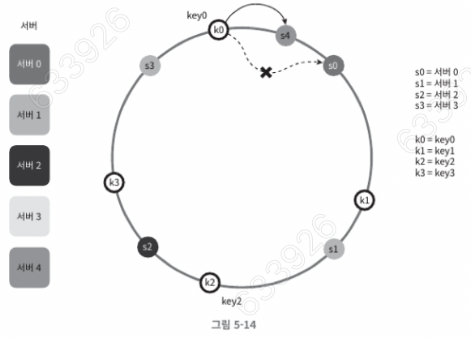
노드의 추가/삭제가 있다면
추가/삭제 된 노드부터
추가/삭제 된 노드의 반시계 방향에 있는 첫번째 노드까지의 키가 영향 받는다

Slide 24
안정해시가 쓰이는 사례
DDB
Apache Cassandra
디스코드
Akamai CDN
Meglev 네트워크 부하 분산기

